Slide 1

一般社団法人
全国空き家アドバイザー協議会 ○○県○○支部
令和６年１０月度例会
学習プログラム用
（過去の例会資料も参考にしてください）
令和7年概算要求と
二地域居住

Slide 2
令和6年9月4日に各省庁からの概算要求が実施されました。
今回の勉強会資料では、空き家活用に関連する予算要求と
11月に施行が見込まれる【二地域居住】について学びます。
次ページ以降、
概算要求資料の中から関連する資料を抜粋しておりますので、
各支部の方向性に沿うものを重点的に学んでください。

Slide 3


Slide 4
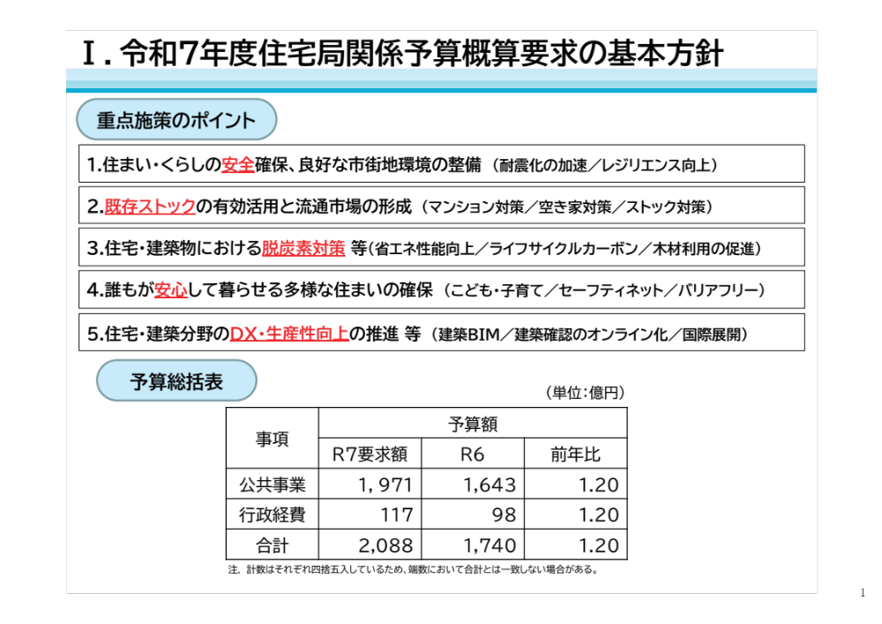

Slide 5
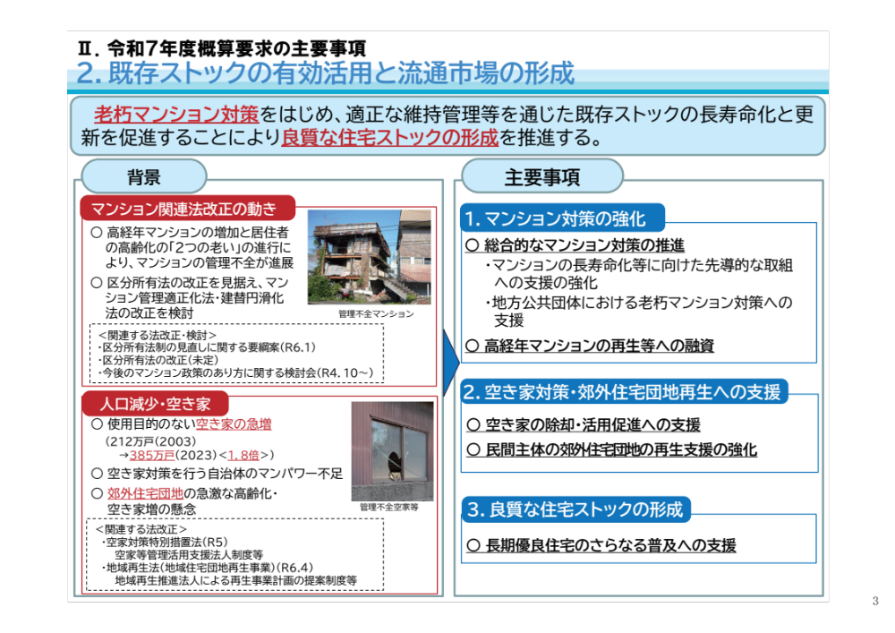

Slide 6
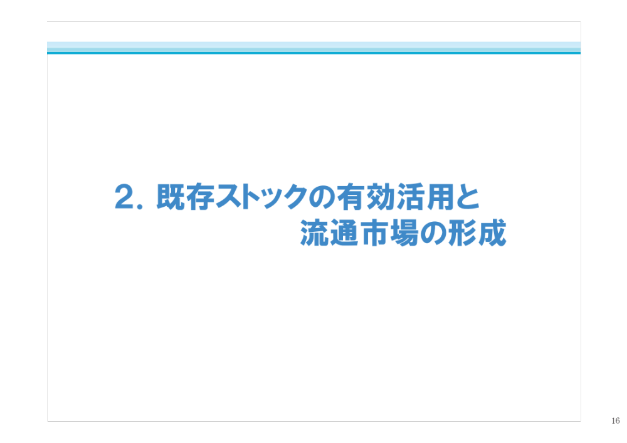

Slide 7
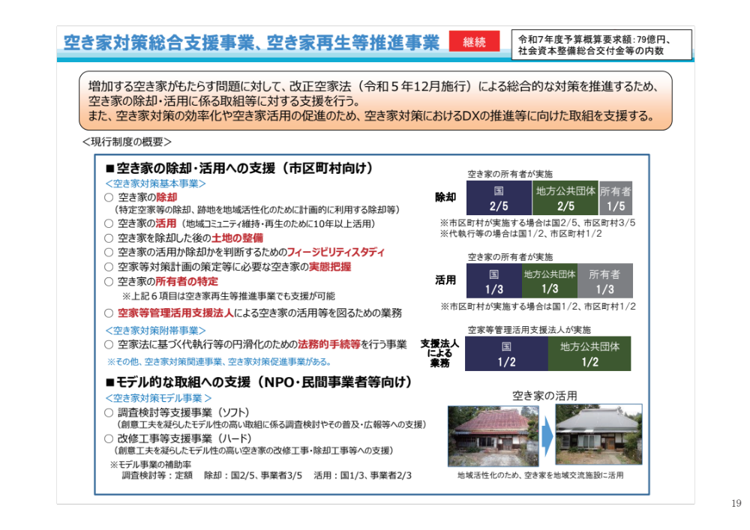

Slide 8
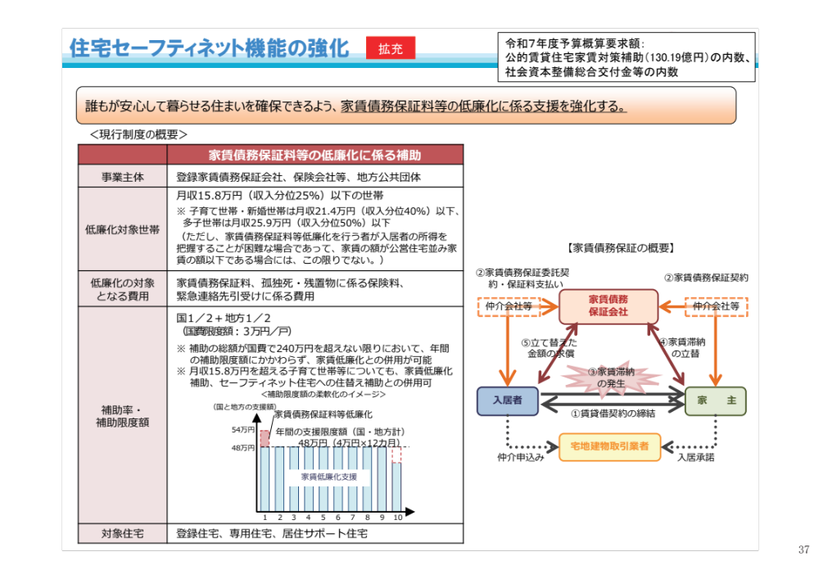

Slide 9


Slide 10
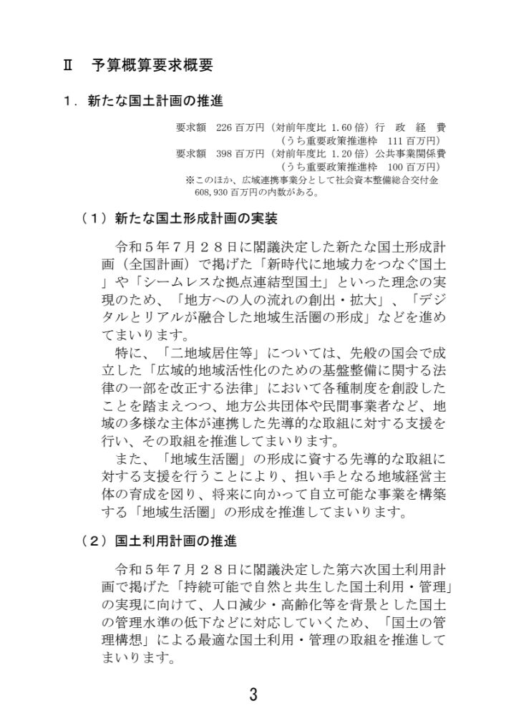

Slide 11
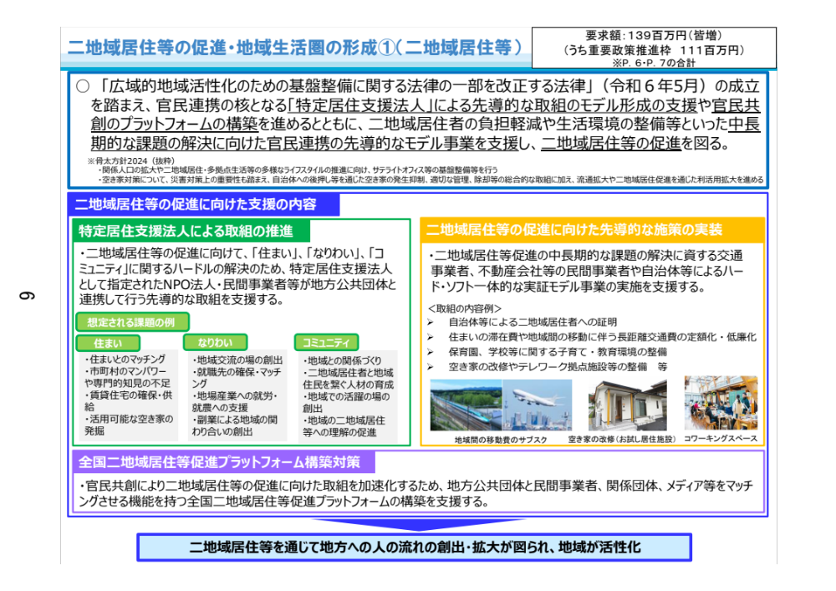

Slide 12
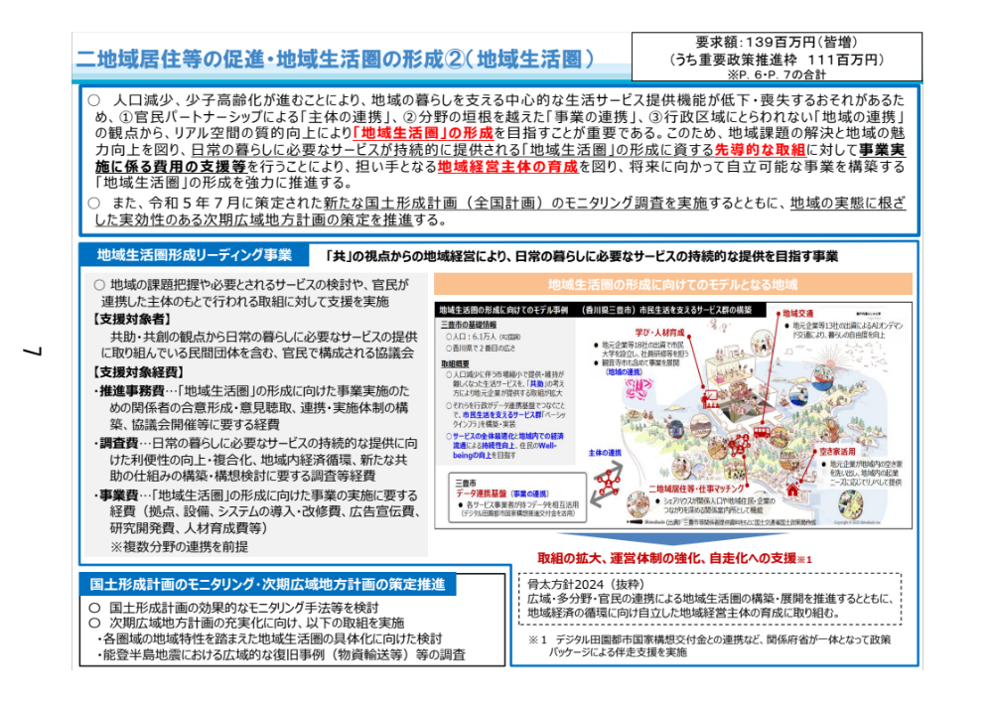

Slide 13
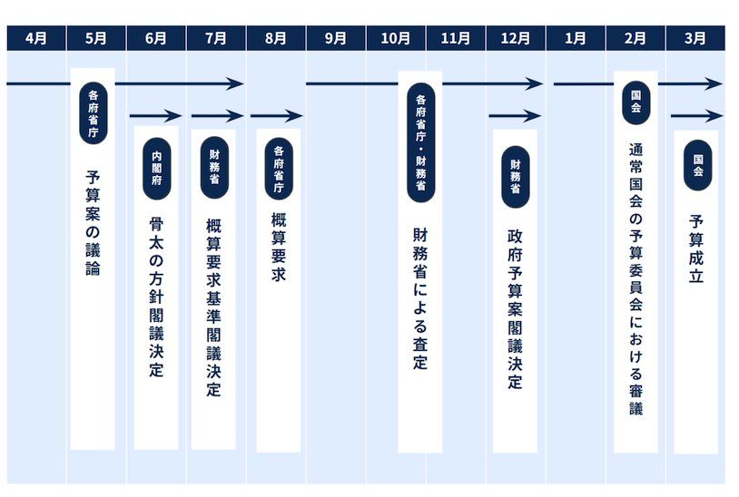
国の予算編成スケジュール

Slide 14
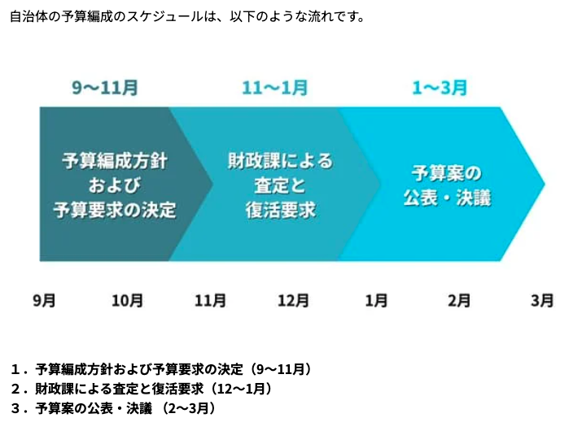
自治体予算編成のスケジュール
今の時期（10月）に自治体と話をしておかないと次年度の予算には間に合わない！

Slide 15
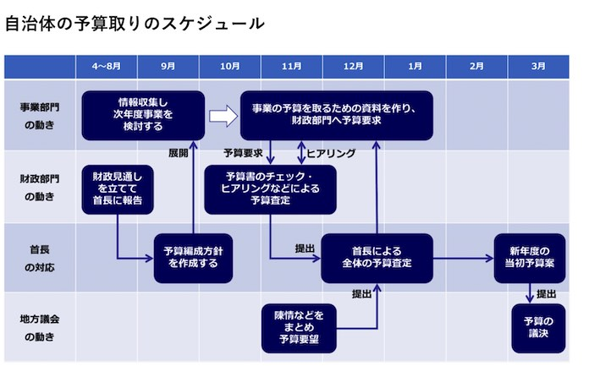

Slide 16
〜二地域居住について〜

Slide 17
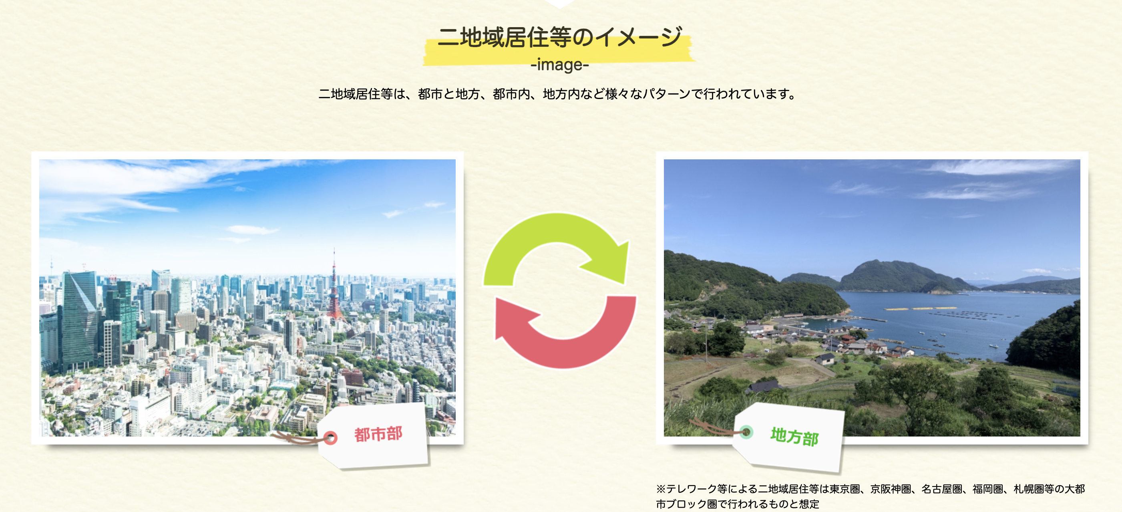
二地域居住とは
都市部と地方部に2つの拠点をもち、定期的に地方部でのんびり過ごしたり、
仕事をしたりする新しいライフスタイルの1つです。
例えば代表的な例で言うと、
平日は都市部で暮らし、仕事をし、週末などの休みを活用して
地方部でゆとりある生活を過ごすような生活スタイルがあります

Slide 18
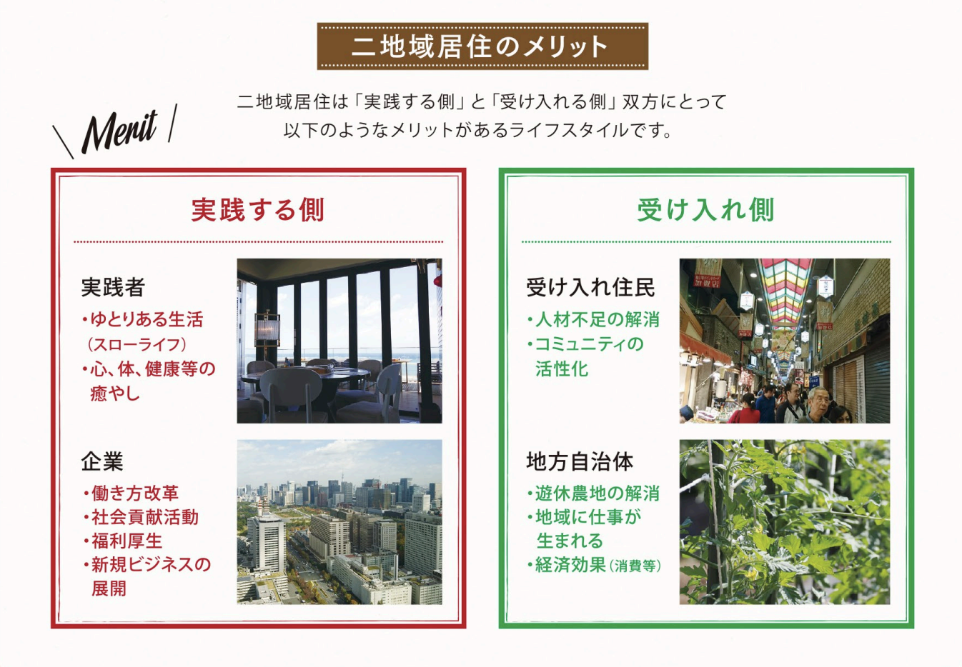
二地域居住のメリット

Slide 19
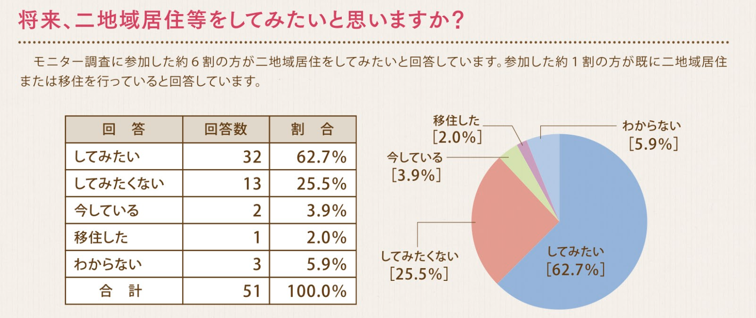
（参考データ）

Slide 20
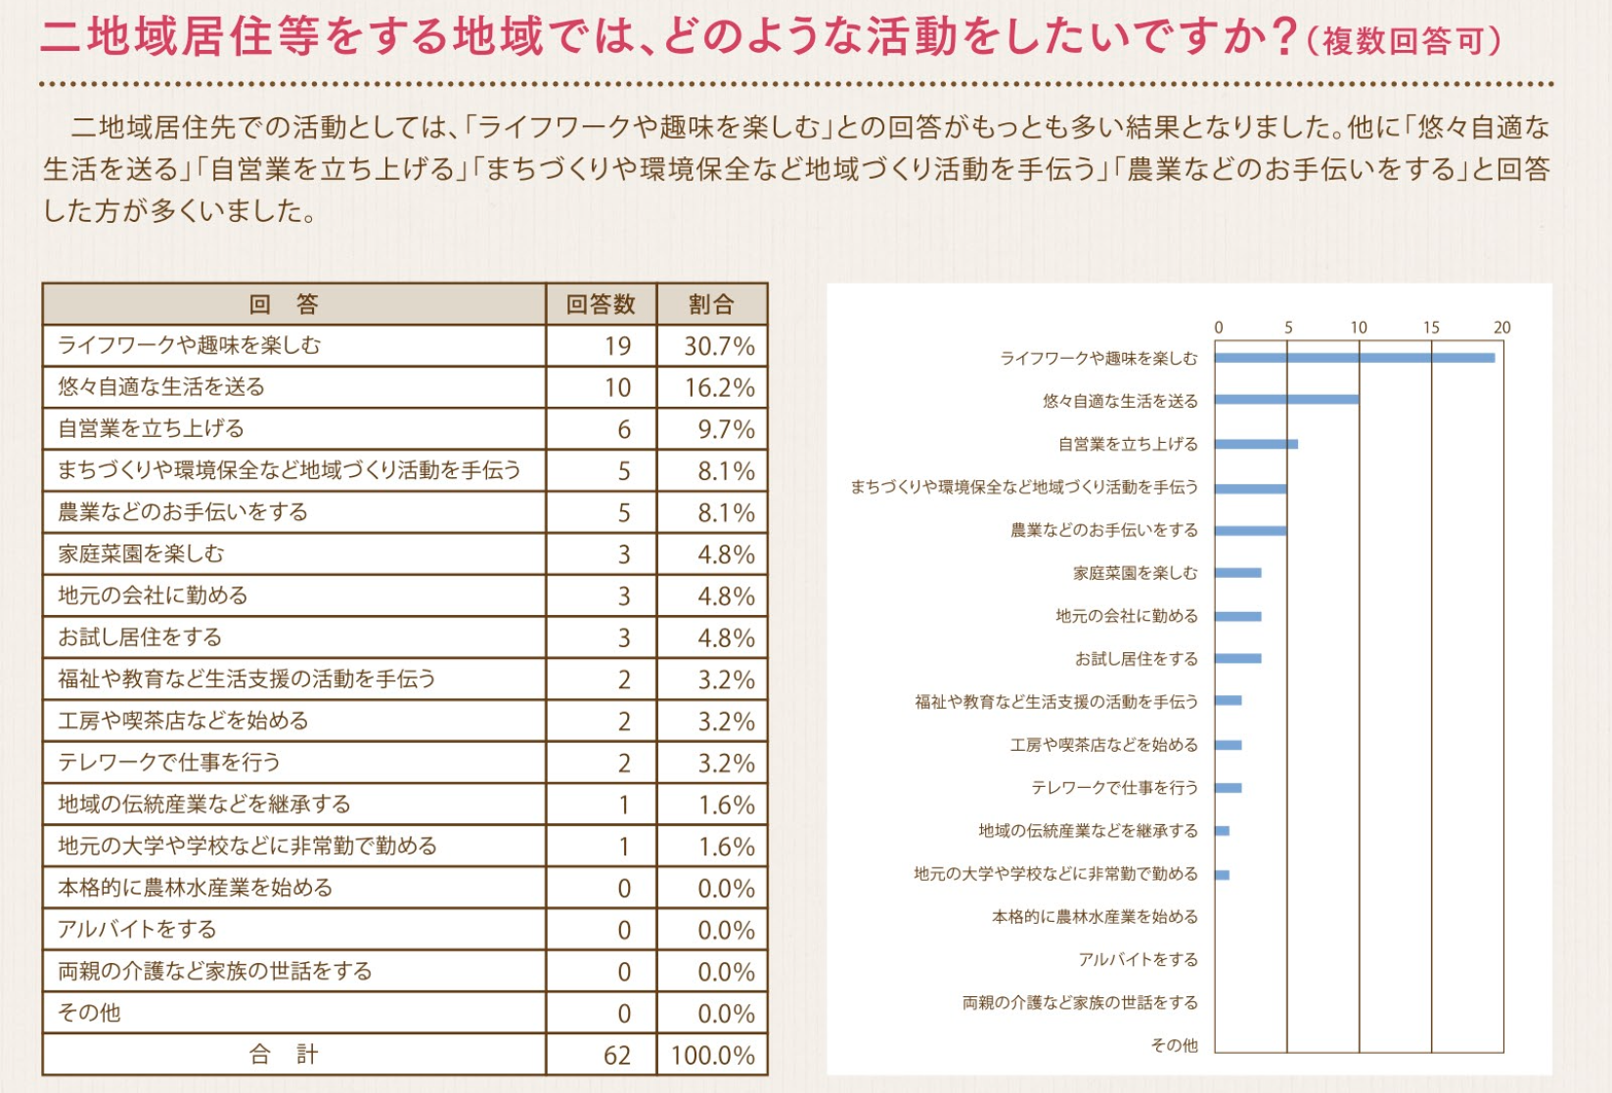
（参考データ）

Slide 21
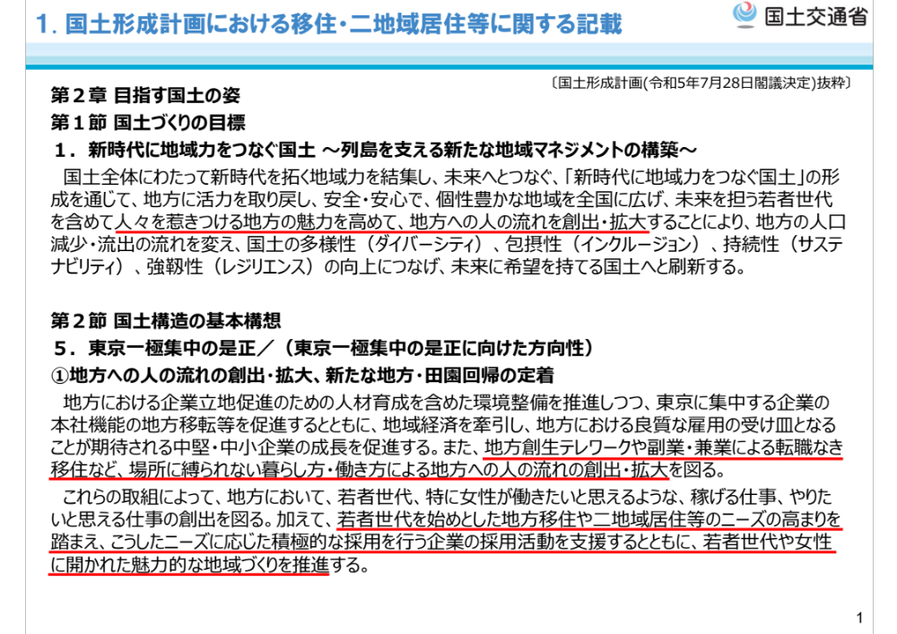
（参考データ）

Slide 22
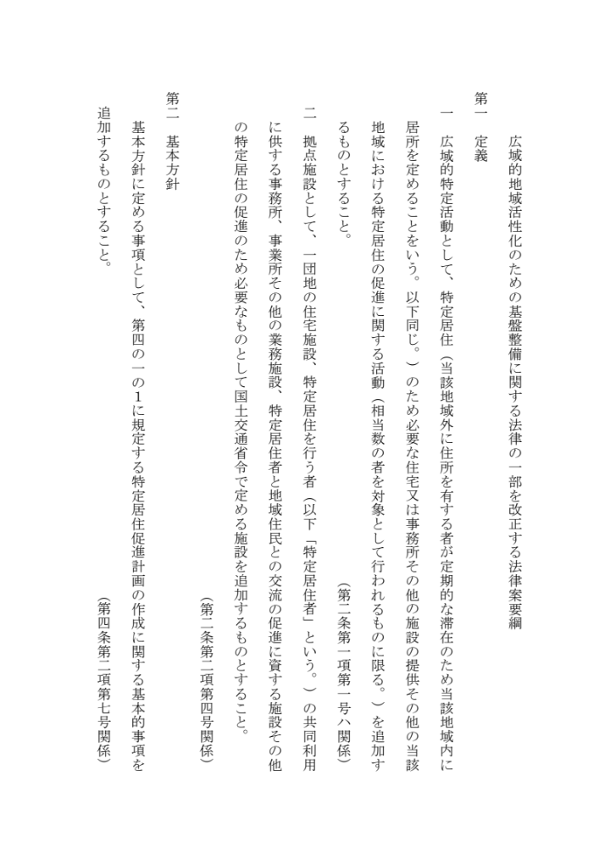
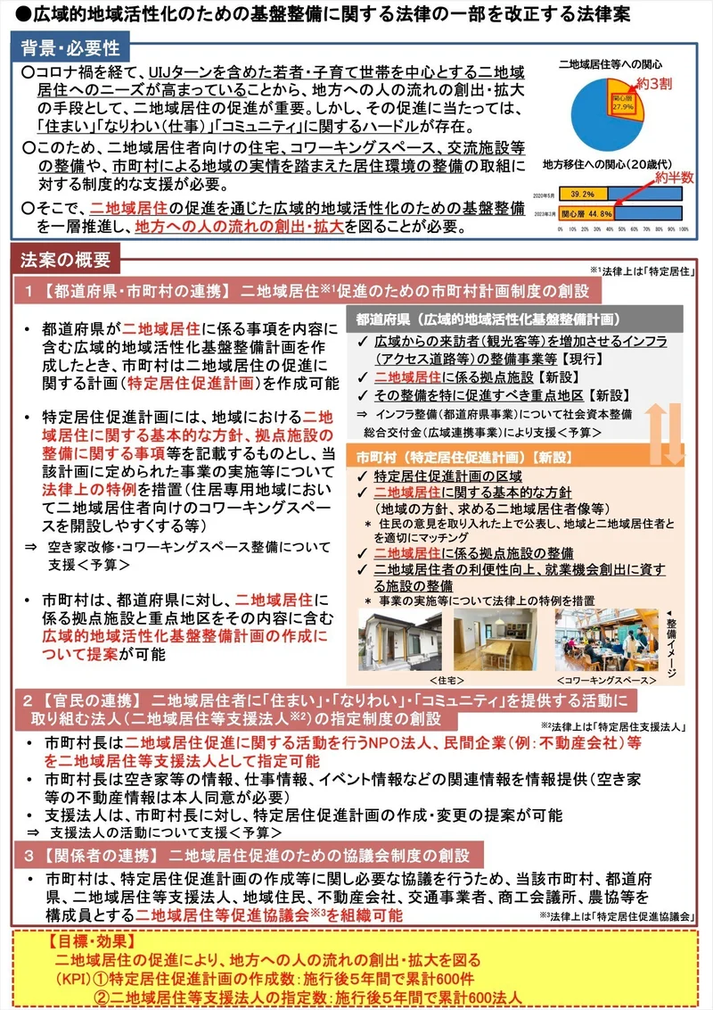

Slide 23
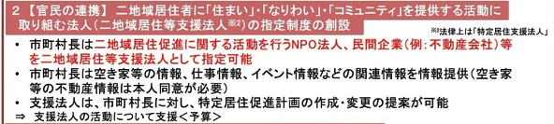
令和6年2月に「広域的地域活性化のための基盤整備に関する法律の一部を改正する法律案」が閣議決定され、今後、ますます「二地域居住」が促進される動きが加速されます。
その中で、特定居住支援法人（二地域居住等支援法人）を指定し、地域への二地域居住を希望する方を対象としたサポートを充実させていく体制を整え始めます。

Slide 24
今後の流れ
現在、改正法案が閣議決定済み（令和6年2月）
4月に衆参議院にてに可決され、5月22日の交付が決定
6ヶ月以内の施行のため、今年の11月21日に施行される見込み。
空家等管理活用支援法人と同様、早めに知っておき、
指定に向けて準備をすることが重要
今、空家等管理活用支援法人に指定されている支部は、
どこも改正空家法が施行される前（公布後）から
自治体に積極的に話をしていた支部です！！

